Slide 1
وێنەی ئافرەت لە ڕۆمانی ؛چاوەکانی؛ بزوگی عەلەویدا
2 0 X X
Salahaddin_University
College of Engineering
c
Prepared by:-
:- Dr.sumaya najib khalil
Portfolio

Slide 2
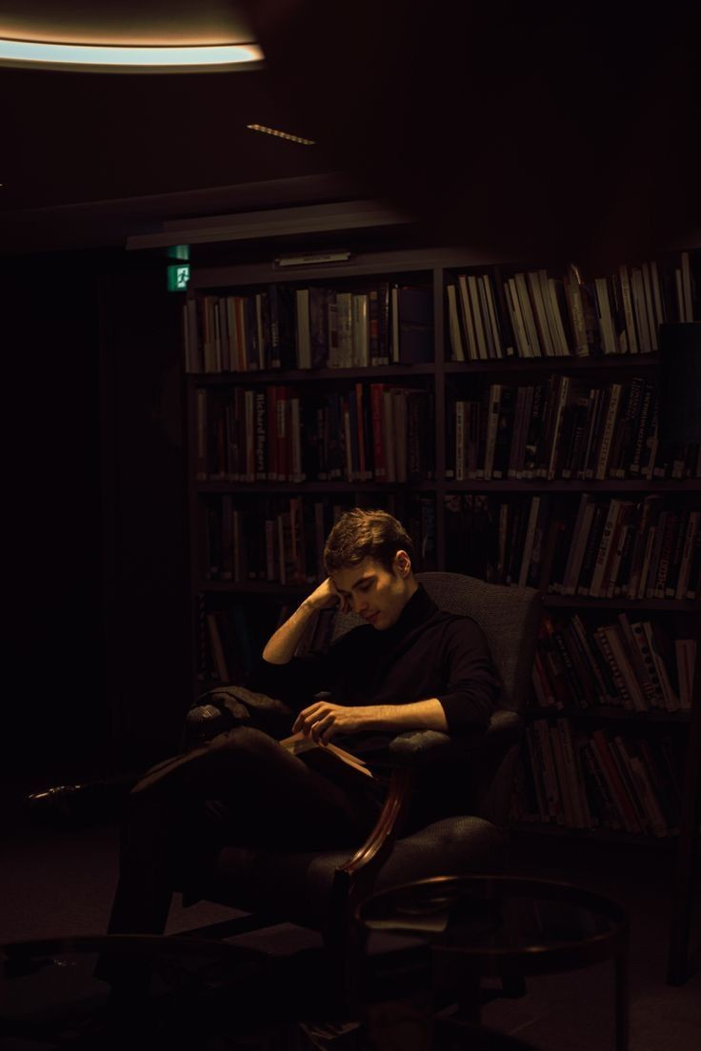
ڕۆمان چییە؟
چیرۆک بەسەرهاتێکە کە بۆ کات بەسەربردن دروست دەکرێت یان دووبارە گێڕانەوەی شتێک کە روویداوە یان پارچە قسە و باسێک کە بڵاودەکرێتەوە. نموونەی چیرۆکێک جەین ئایرە. نموونەی چیرۆک ئەو زانیاریانەیە کە دەیدەیت بە پۆلیس سەبارەت بەو دزییەی کە شایەتحاڵی بوویت.

Slide 3
20XX
چۆنیەتی نووسینی ڕۆمان
بۆ دەست کردن بە نووسینی چیرۆکێک پێش هەموو شتێک دەبێت بیرۆکەیەکت هەبێت و پلانت دانابێت کە لەسەر چی دەنووسیت و بیرۆکەی سەرەکی چیرۆکەکە چی دەبێت بۆ ئەمەش دەبێت کەسێکی بە سەرنج و ورد بیت و ئیلهام لە چواردەورت و کارەکانی ڕۆژانەت وەربگریت و گوێگرێکی باش بیت.
وئەگەر چیرۆکەکەت لە ژیانی ڕاستییەوە وەرگیراوە ئەوا پێویستە باسکردنی کارەکتەرەکان وەکوو خۆی بێت
Portfolio
You can replace the images on the screen with your own work. Just right-click on it and select “Replace image”

Slide 4
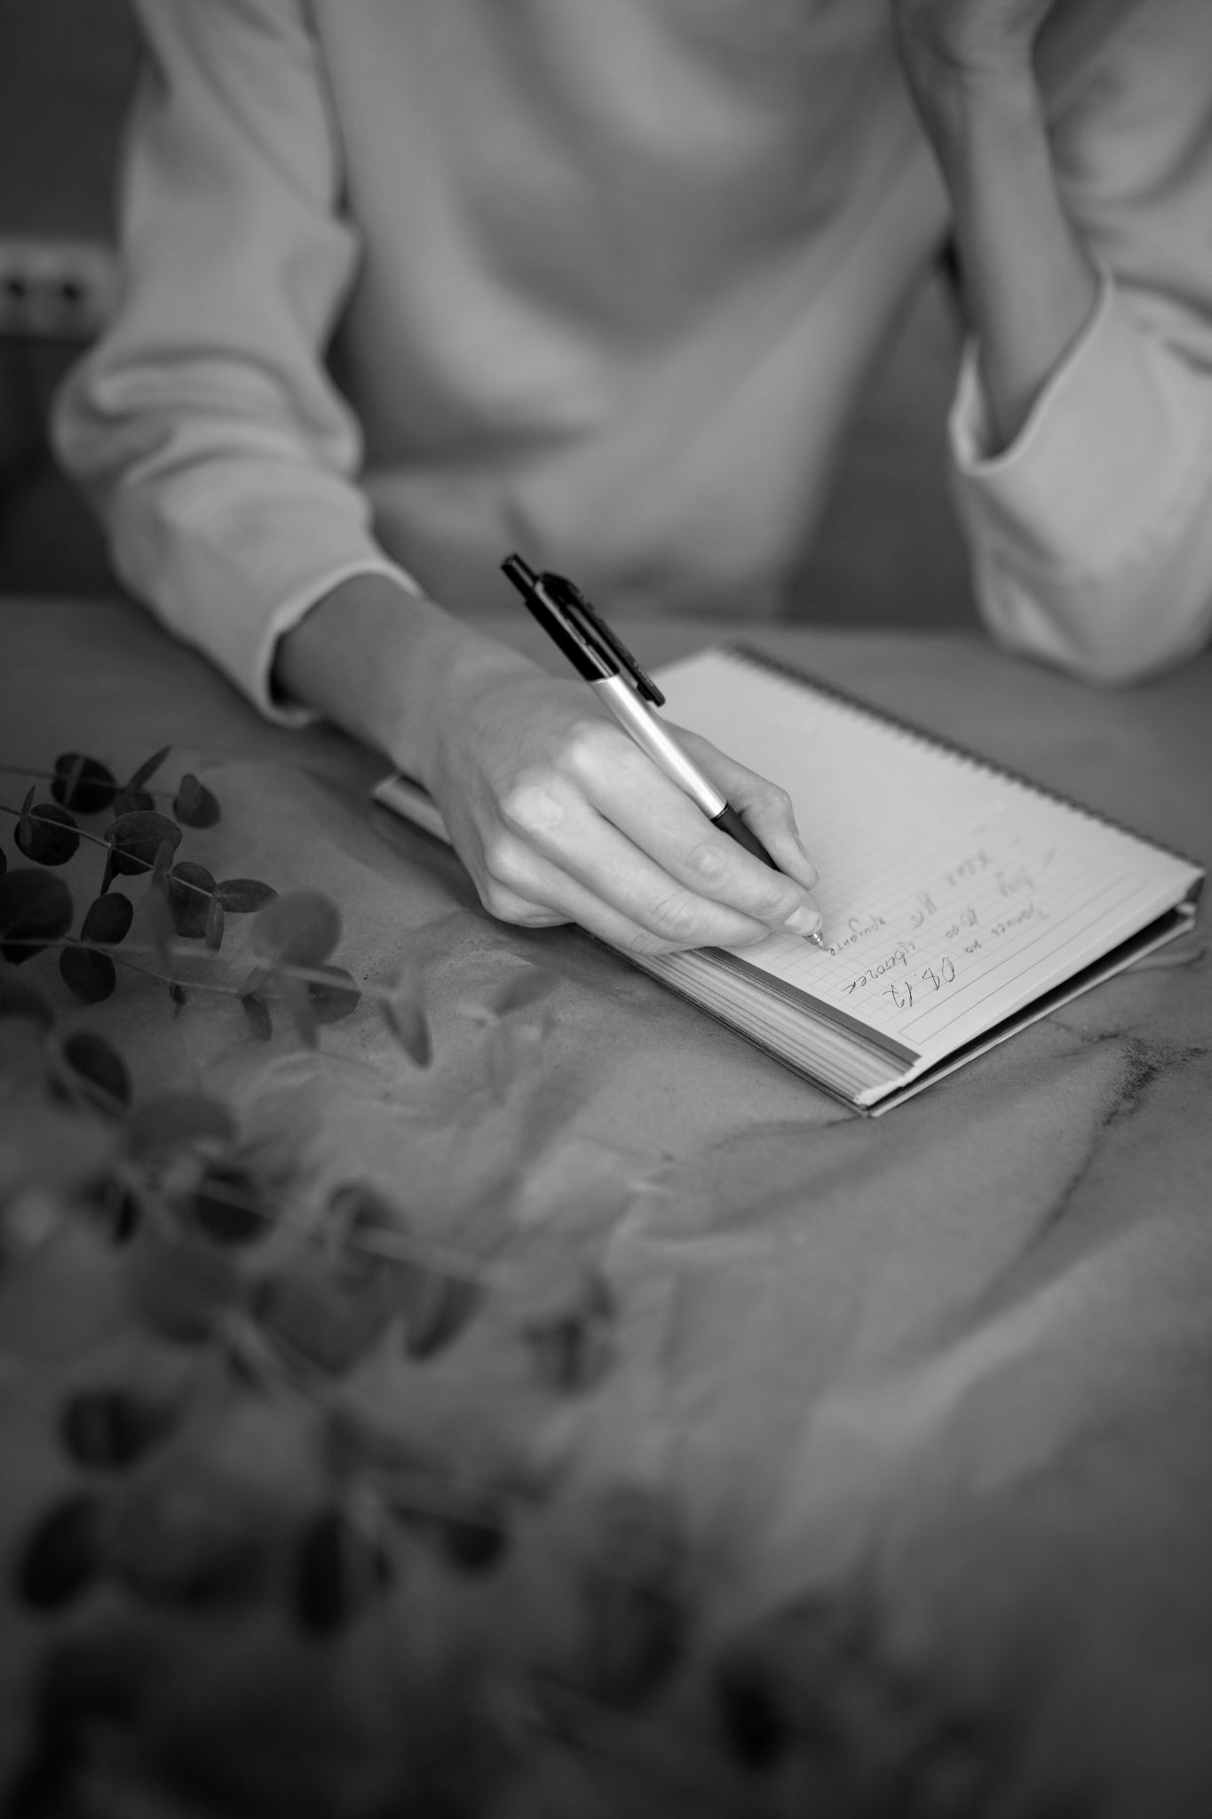
وە پاشان دەبێت روانگەی بینینی قسەکەر رێک بخەین و دواتر بیرۆکەکان رێک دەخێرن و دەبێت نووسەر سەرەتا و ناوەراست و کۆتایی چیرۆکەکەش دیاری بکات

Slide 5
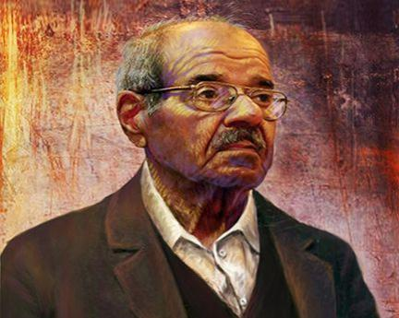
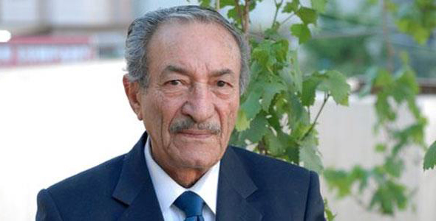
جۆرەکانی چیرۆک
چیرۆکی کورت
گۆڤاری شەفەق
چای شیرین –حسین عارف
چەندم لێ ئەستێنی – مستەفا صالح كريم

